Slide 1
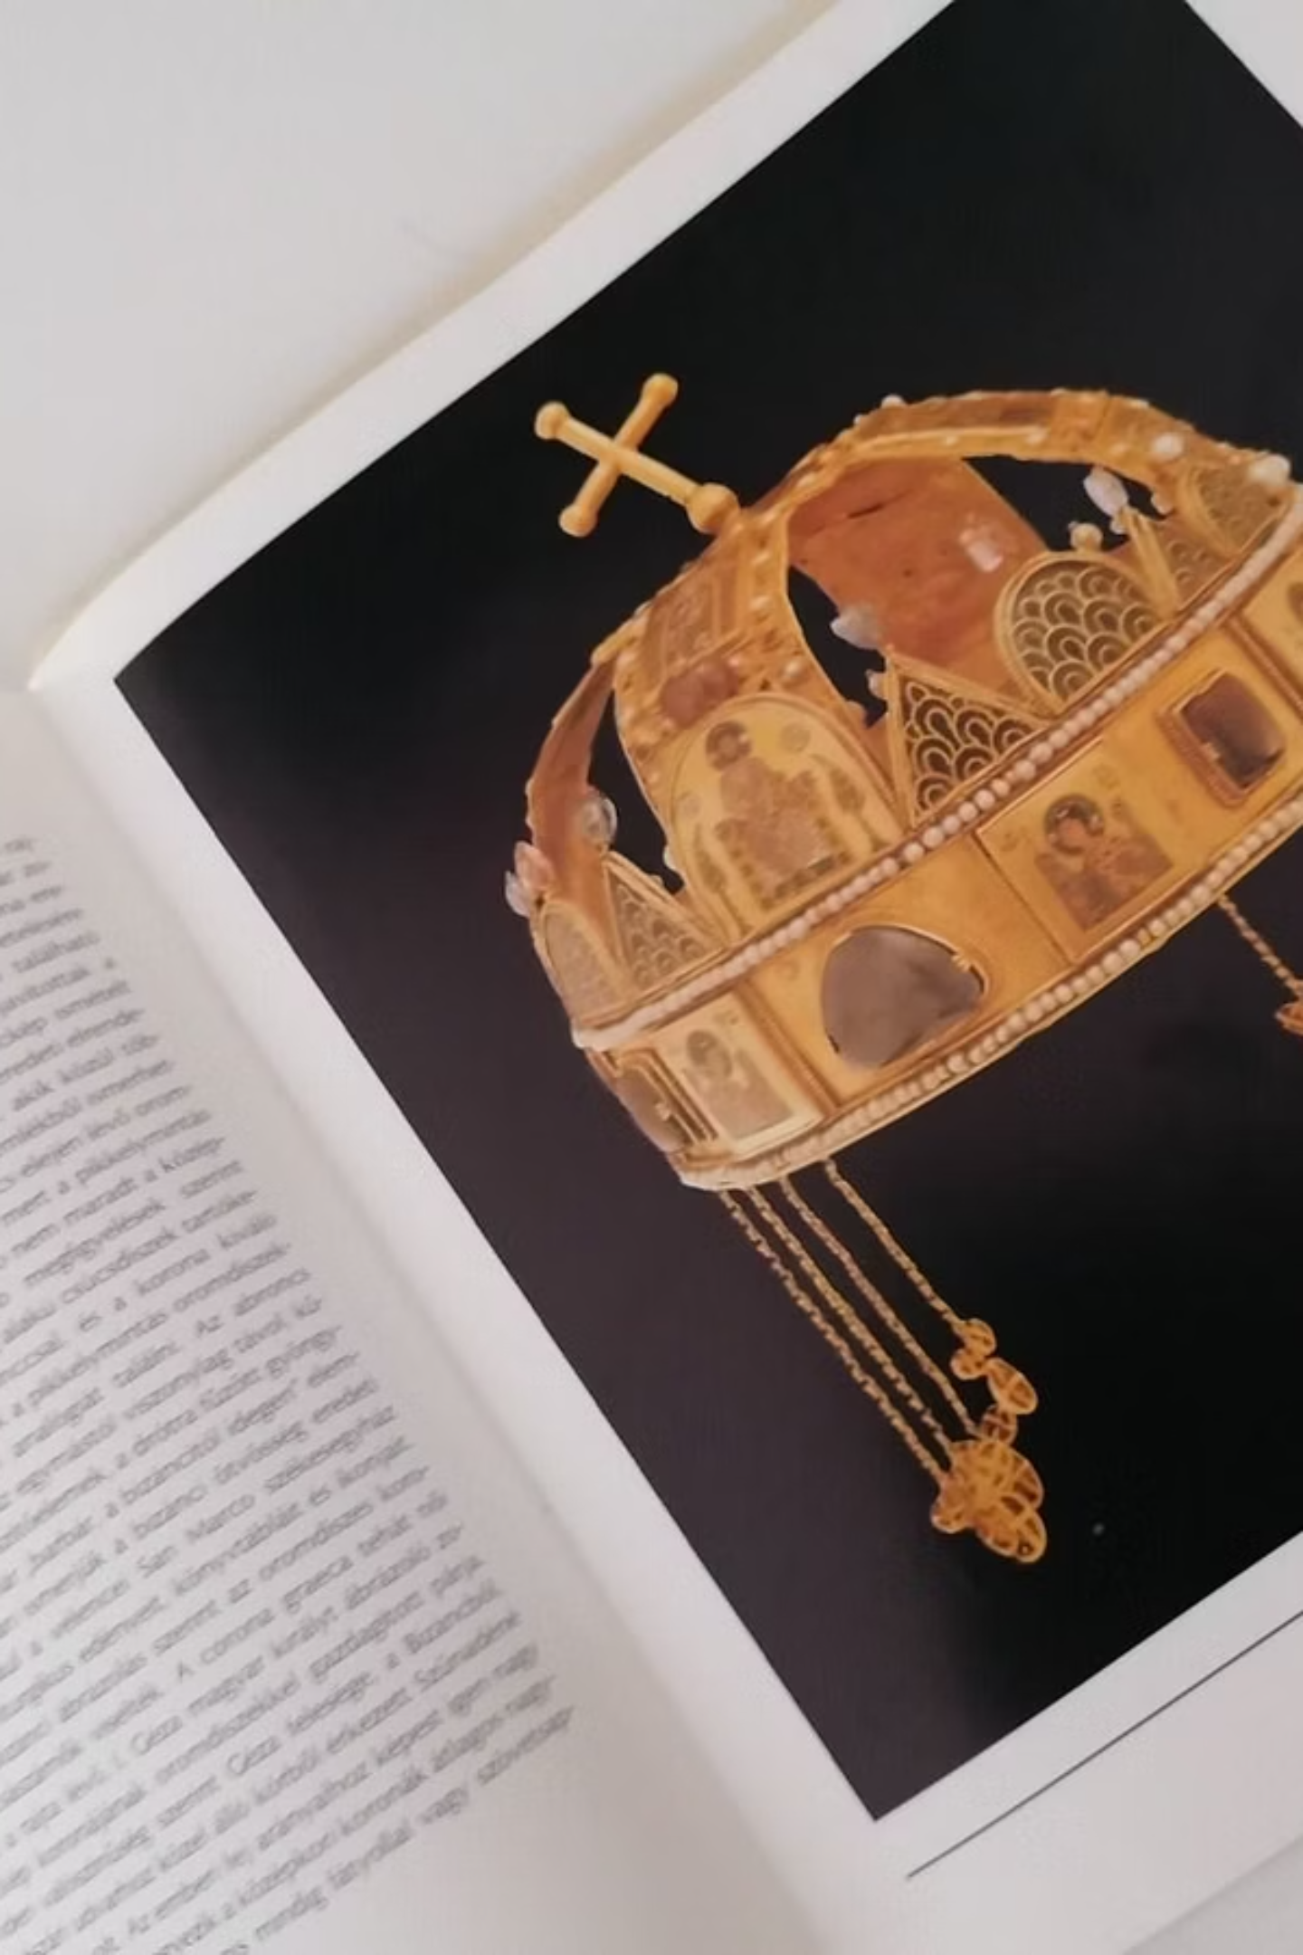
A királyi hatalom összeomlása és Mohács
A Mátyás-kori fényűzés után Magyarország a XVI. században tragikus fordulathoz érkezett. A belpolitikai válság és a török terjeszkedés végzetes találkozása Mohácsnál érte el tetőpontját.

Slide 2
Történelmi előzmények
A Jagelló-kor gyenge királysága
Mátyás király 1490-es halála után a magyar főurak II. Ulászlót választották királlyá, aki lemondott elődje erőteljes központosító politikájáról.
A kortársak gúnyosan "Dobzse Lászlónak" nevezték, mivel mindenhez bólintott. A királyi hatalom drámai módon gyengült, miközben a török veszély egyre közelebb került.

Slide 3
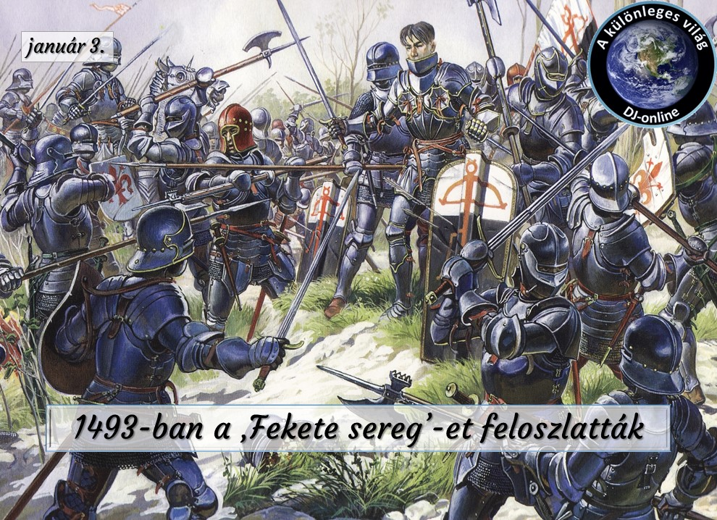
A pozsonyi béke következményei
Habsburg Miksával kötött megállapodás
Területi engedmények
Ulászló elismerte a Habsburg-dinasztia igényét a magyar trónra, ha fiú utód nélkül hal meg
Átadta Miksának Mátyás király ausztriai hódításait
A fekete sereg feloszlatása
A pénzhiány miatt Mátyás hatseregét szélnek kellett ereszteni

Slide 4
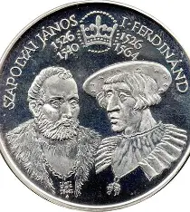
A rendi állam születése
Bárók kontra köznemesség
A bárók a királyi tanácson keresztül irányították az országot, míg a köznemesség a vármegyékben és a rákosi országgyűléseken próbált ellensúlyt képezni.
A két erő gyakran kioltotta egymást – az országgyűlési határozatok meg sem születtek, vagy nem valósultak meg.
Szapolyai János felemelkedése
Az 1505-ös rákosi végzés
A népszerű báró mögött sorakozott fel a köznemesség, mint az ország legnagyobb birtokosa
Kimondták: csak magyar születésű királyt választanak – ez Szapolyai pozícióját erősítette

Slide 5
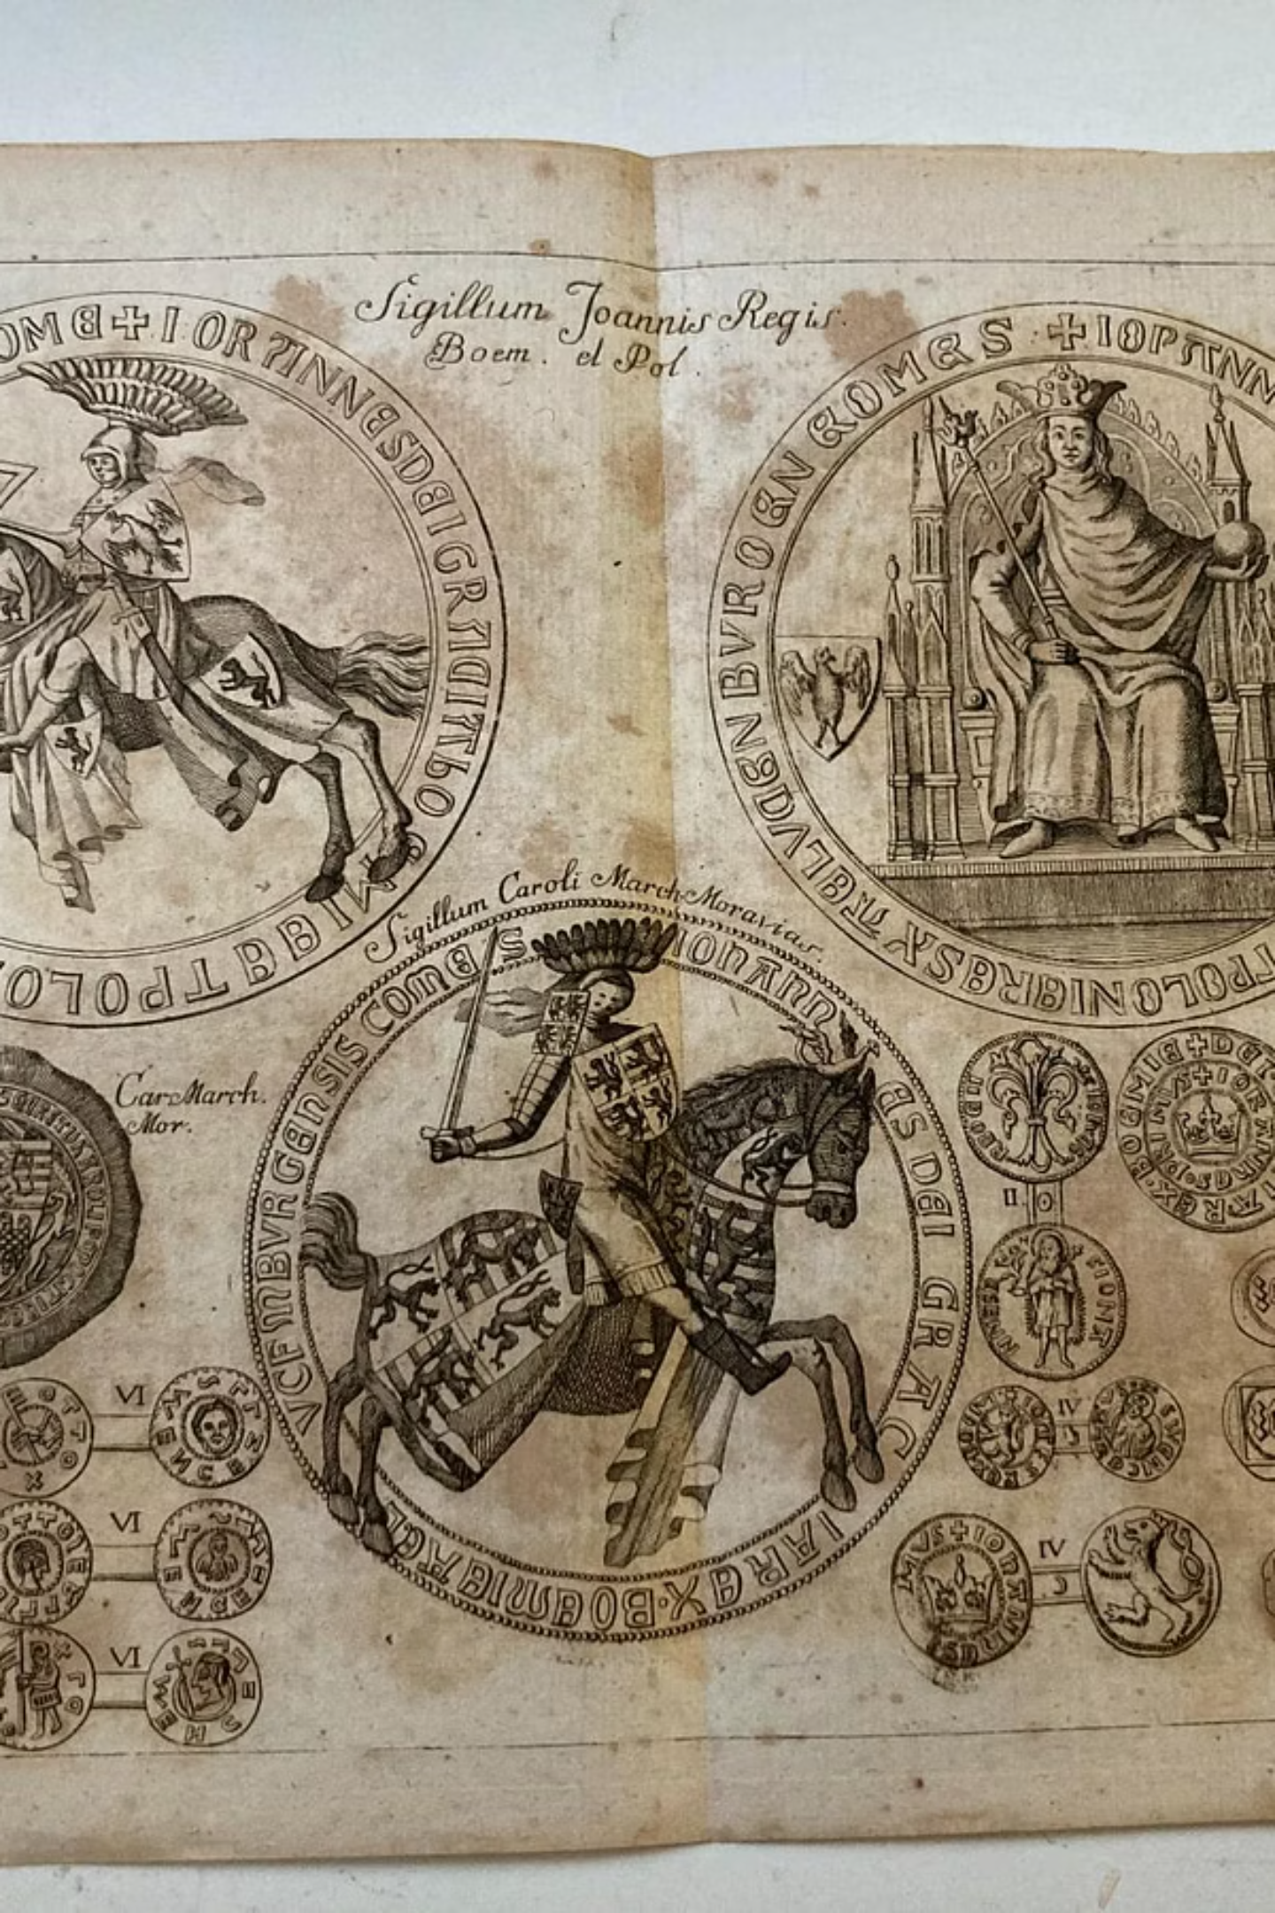

Werbőczy és a Hármaskönyv
Werbőczy István ítélőmesterből nádorrá emelkedve tízévi munkával összeállította a Tripartitumot (Hármaskönyv, 1514), amely összefoglalta a magyar szokásjogot és a rendi felfogást.
Bár a király soha nem szentesítette, a nemesség alapvető jogforrásnak tekintette egészen 1848-ig.
A Szent Korona-tan: Werbőczy szerint az országot a Szent Korona testesíti meg, melyet a rendek és az uralkodó közösen alkotnak.

Slide 6
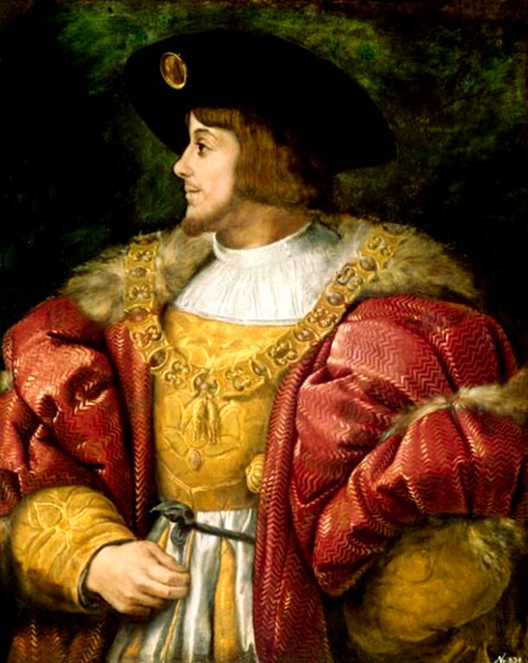
II. Lajos trónra lépése
II. Lajos (1516–1526) tízéves gyermekként örökölte meg a koronát. Uralkodása idején a királyi hatalom tovább veszített súlyából.
Miközben belső problémákkal küzdött a magyar rendi állam, az Oszmán Birodalom erejét jelentősen megnövelte az elmúlt évtizedekben.
Az I. Szulejmán által Budára küldött követek fogságba vetése kiprovokálta a török támadást.

Slide 7
A végvári rendszer összeomlása
1521 – Szabács eleste
1
Szulejmán hadai elfoglalták a stratégiai fontosságú várat
2
1521. augusztus 29. – Nándorfehérvár
Két hónapos hősi ellenállás után Oláh Balázs feladni kényszerült a "Magyarország kulcsának" tartott várat
1521–1526 – További várak
3
Sorra estek el a délvidéki erősségek: Orsova, Szörény, majd Pétervárad
4
A dunai út nyitva állt
A védelem kritikus pontja megdőlt – a török sereg útja Buda felé szabaddá vált

Slide 8
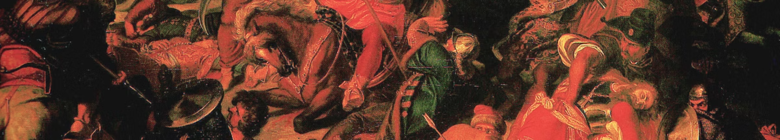
A mohácsi csata
1526. augusztus 29.
Magyar sereg
Török hadak
Tomori Pál vezetésével
I. Szulejmán szultán
20-25 000 fő
68 000 fő
Nem várták be a segédhadakat
53 000 lovas, 15 000 gyalogos
16 000 lovas, 10 000 gyalogos
Jelentős tüzérség
A csata néhány óra alatt a magyar sereg teljes vereségével végződött. Elesett II. Lajos király, hét főpap és huszonnyolc báró.

Slide 9
Feladat: A magyar sereg létszáma 20-26 000 fő, míg Szulejmán hadai 68 000 főt számláltak. Kérjétek meg a mesterséges intelligenciát, hogy vázoljon fel három olyan reális stratégiai lehetőséget, amelyekkel a magyar sereg elkerülhette volna az azonnali megsemmisülést, tekintettel a gyenge pontokra!

Slide 10
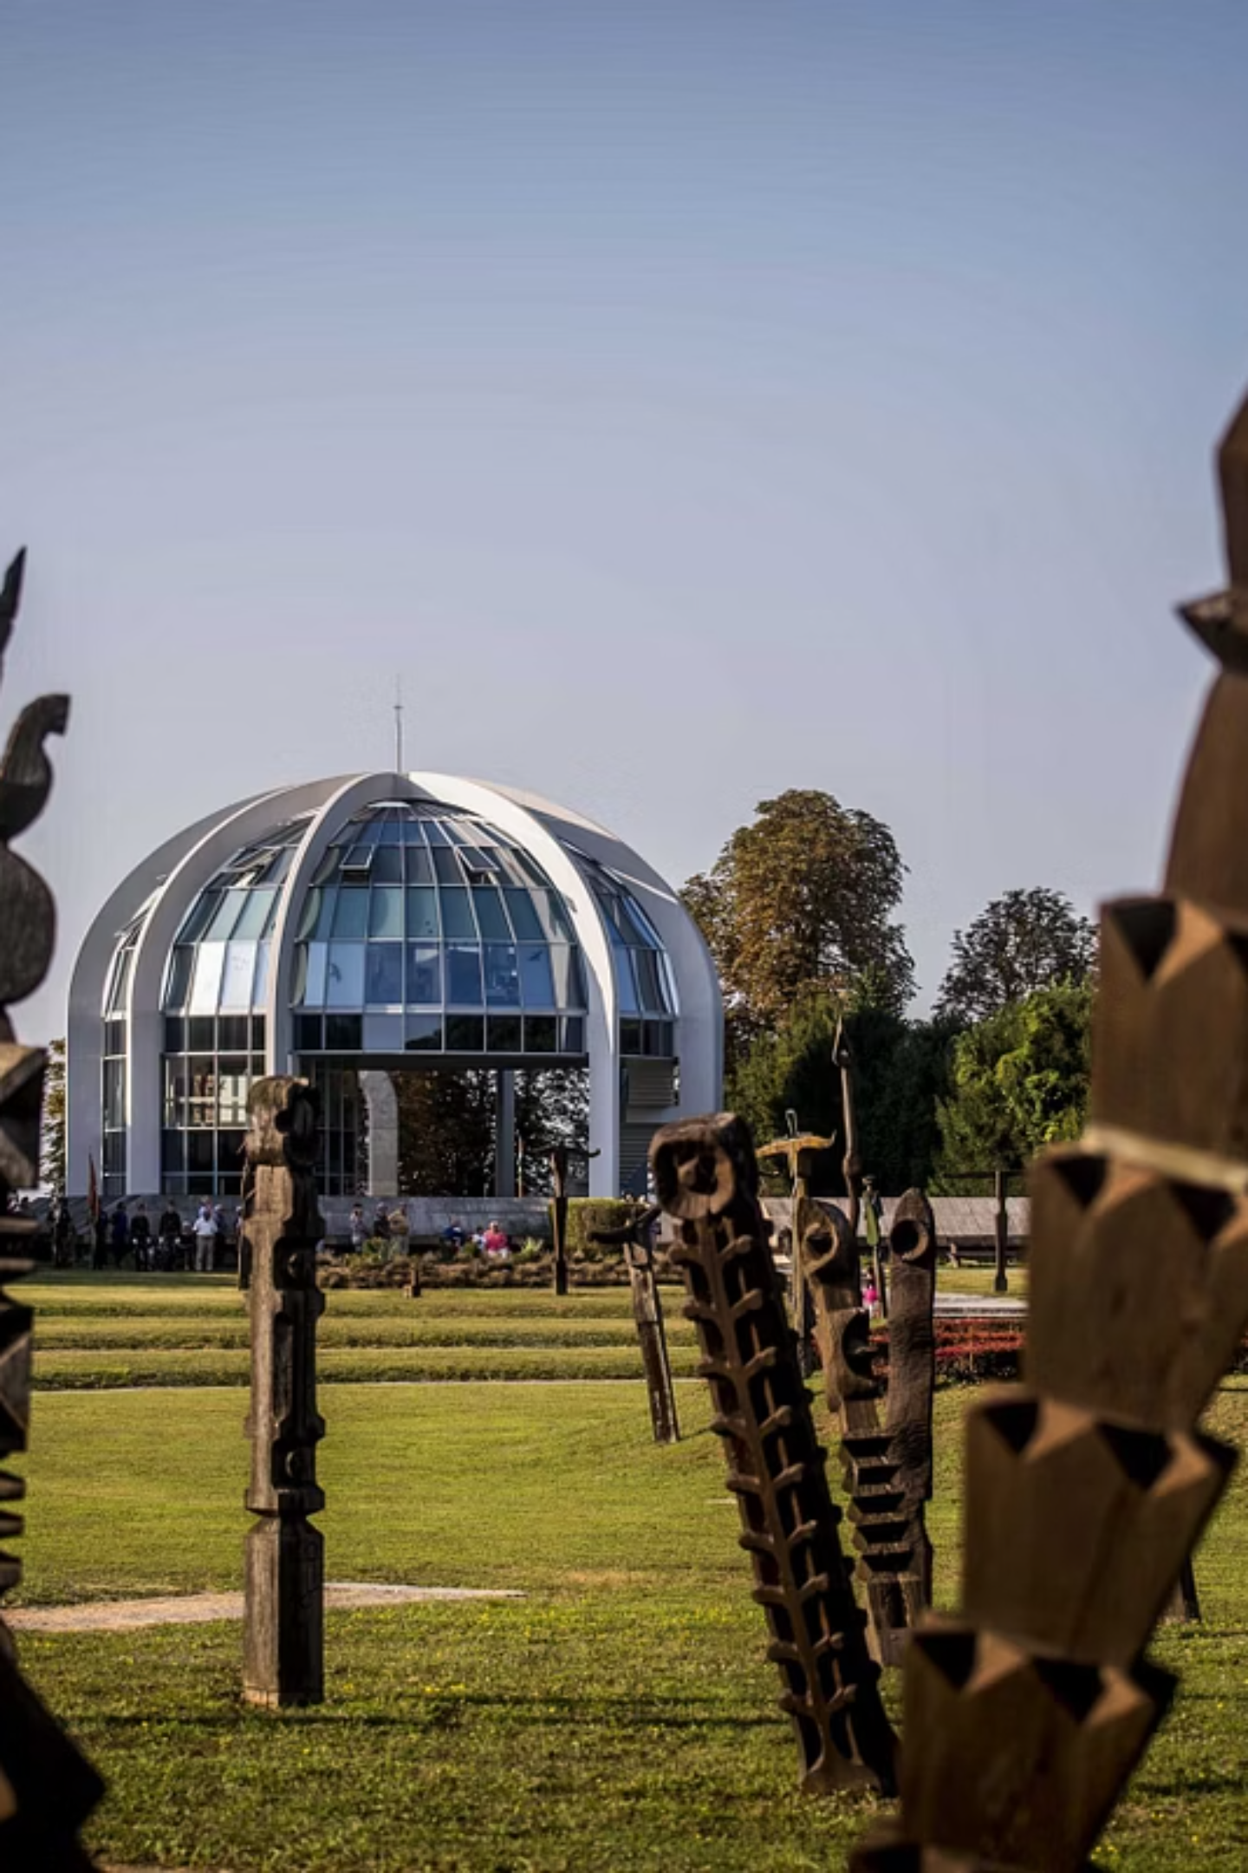
A csata következményei
Emberveszteség
Buda kifosztása
Húszezer katona esett el, a magyar vezető réteg jelentős része meghalt
A török sereg több mint tíz nap alatt ért a védtelen fővárosba, kirabolták és felégették
Tömeges pusztítás
Foglyok tízezrei, legyilkolt lakosság Pilismarótnál, Hatvannál és Bácsnál

Slide 11
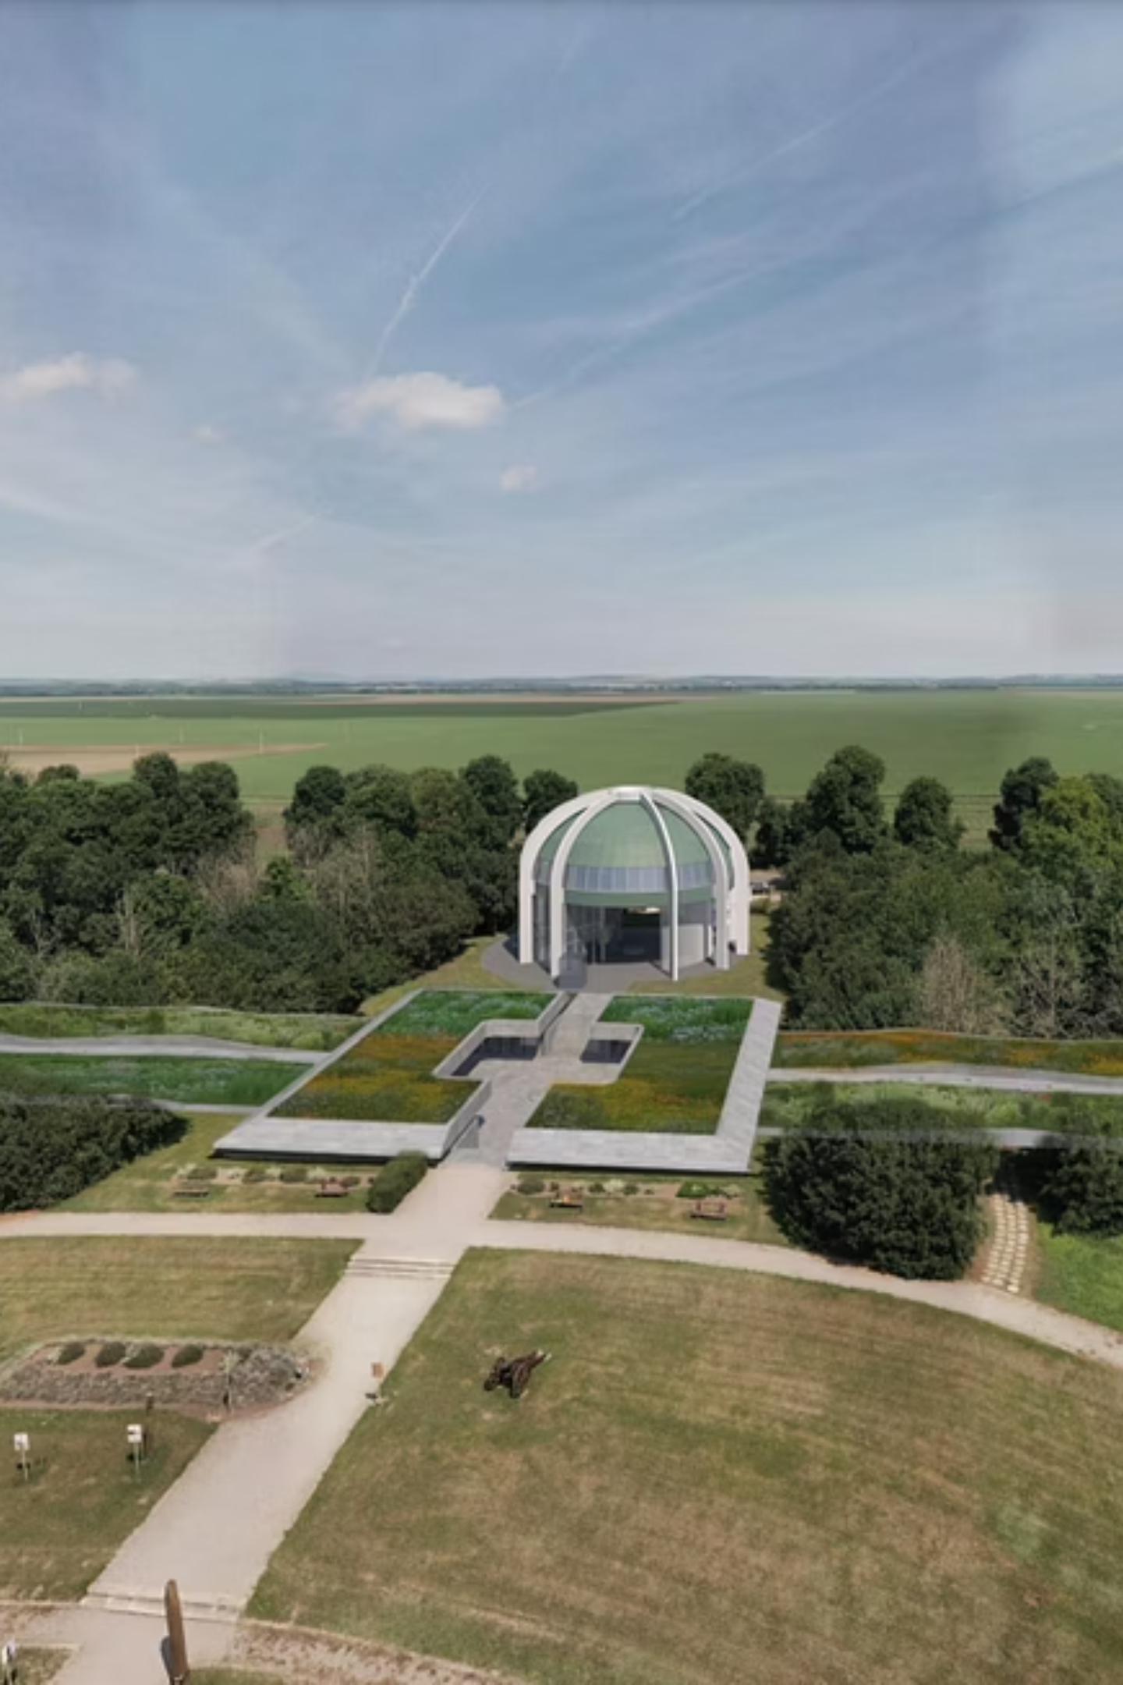
Mohács – nemzeti tragédia
"A mohácsi csata véglegesen lezárta Magyarország középkori virágzásának korszakát. Az eljövendő nemzedékek sorára a halál, a pusztulás, a rabság és megaláztatás várt."
Politikai válság
Passzív magatartás
Az országnak nem volt királya, és végvári vonal híján kiszolgáltatva állt a török előtt
Szapolyai János 10-15 000 fős erdélyi hadával Szegednél várakozott, de nem merte megtámadni a kivonuló törököket
Másfél évszázad véget ért
Lezárult az a korszak, melyben az ország közel másfél századon át hősiesen védte magát az oszmán hódítással szemben

Slide 12
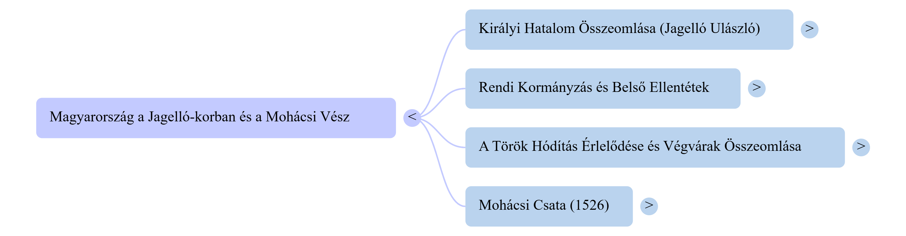

Slide 13
